Slide 1
stay: 체류인구

Slide 2
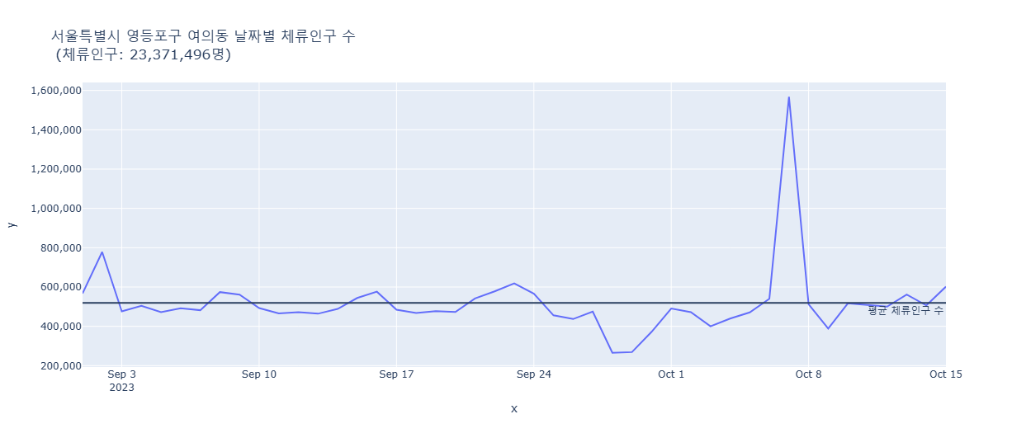
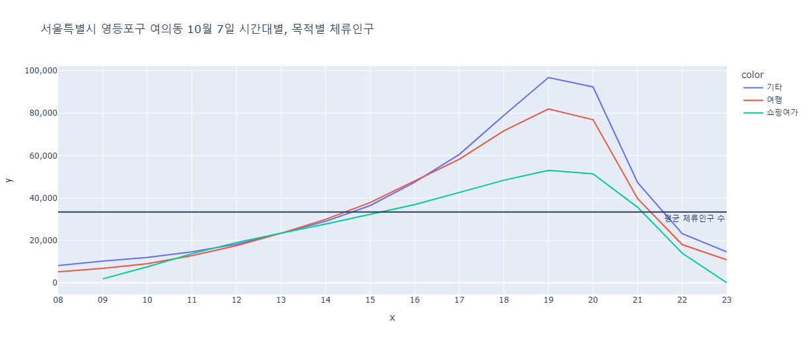
[조건]
체류목적: 기타/쇼핑여가/여행
상위 5개 지역: 서울특별시 영등포구 여의동
피크인 10/7(토), 서울특별시 영등포구 여의동에서는 ‘서울 세계 불꽃 축제’가 열렸다. 그 결과, 평균 체류인구 약 50만에서 하루 체류인구 156만으로 약 212% 증가한 것을 확인할 수 있었다.
피크인 10/7(토)의 시간대별 목적별 시각화 결과, 19시가 피크타임인 것을 확인했다.
체류 목적은 기타>여행>쇼핑여가로 나타났다.

Slide 3
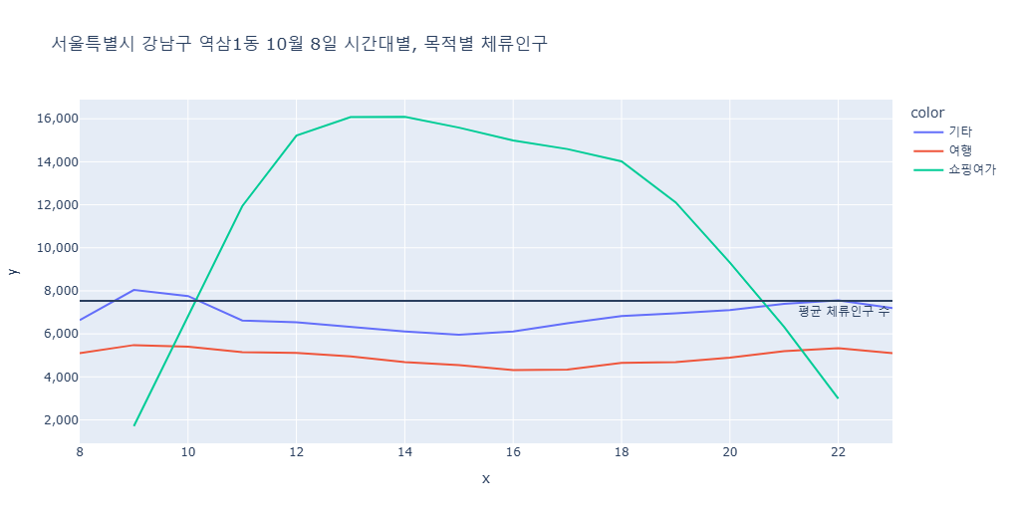
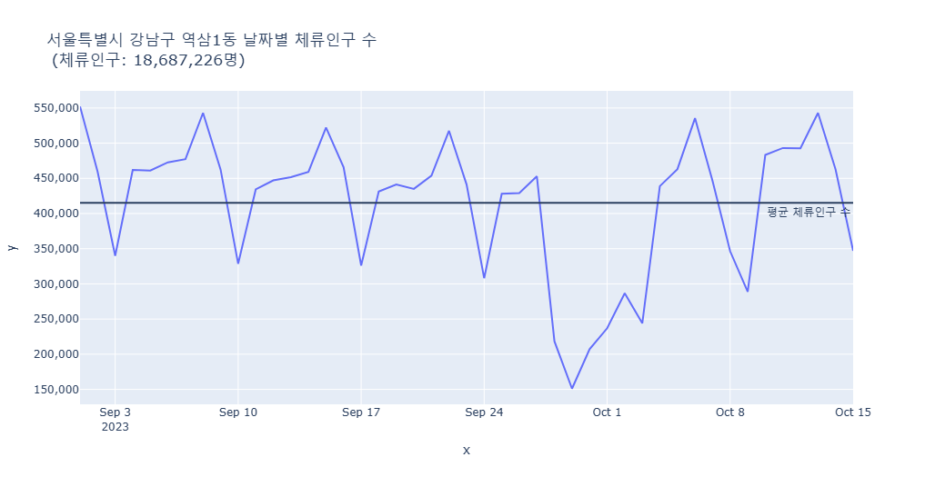
[조건]
체류목적: 기타/쇼핑여가/여행
상위 5개 지역: 서울특별시 강남구 역삼1동
특별히 피크를 발견할 수 없었다. 그러나, 9/29(금)에 체류인구 수가 평균에서 64.03% 감소한 것을 확인했다. 해당 지역은 주말에 체류인구가 반복적으로 감소하는 경향을 보이므로, 평일의 체류인구 대부분이 다른 지역에서 출퇴근을 하는 인구라고 추측해볼 수 있다.
해당 지역은 13시 쇼핑여가 목적으로 체류하는 인구가 가장 높게 나타났다. 추가로, 쇼핑여가 목적이 다른 목적인 기타/여행과 비교했을 때, 월등히 높게 나타났다. 해당 지역에는 쇼핑센터나 여가 시설이 있는 것으로 추측된다.

Slide 4
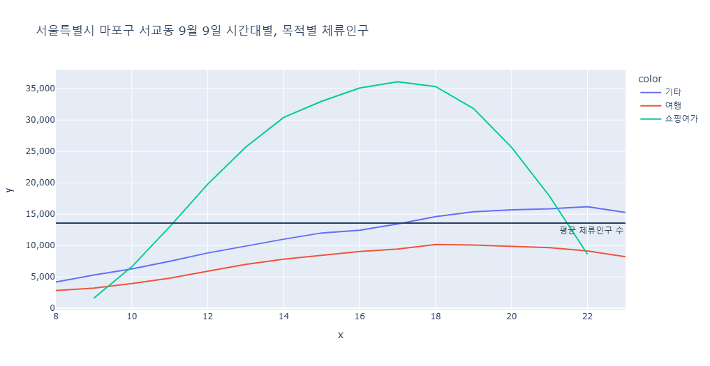
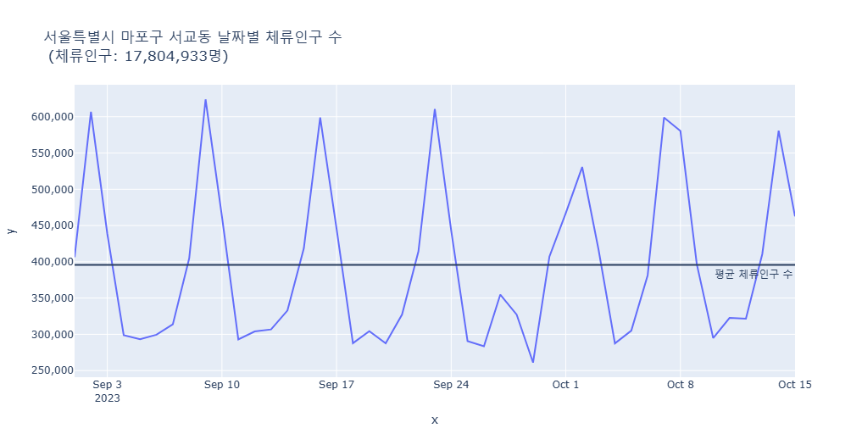
[조건]
체류목적: 기타/쇼핑여가/여행
상위 5개 지역: 서울특별시 마포구 서교동
해당 지역은 토요일에 체류인구가 치솟는 특징을 보인다. 전체 기간으로는 평일에 체류인구가 많지 않다. 그러나, 9/27(수) 소폭 상승하는 것을 확인했다. 9/27은 ‘관광의 날’이다. 그러나, 해당 데이터는 SKT 사용자 대상으로 수집된 데이터이기 때문에 외국인 관광객의 데이터는 잡히지 않았을 것으로 예상된다.
해당 지역은 쇼핑여가가 다른 목적(여행, 기타)에 비해 강세를 보이는 지역이다. 8시부터 상승하기 시작해서 17시에 체류인구 정점을 보이고, 18시부터 하락하기 시작한다.

Slide 5
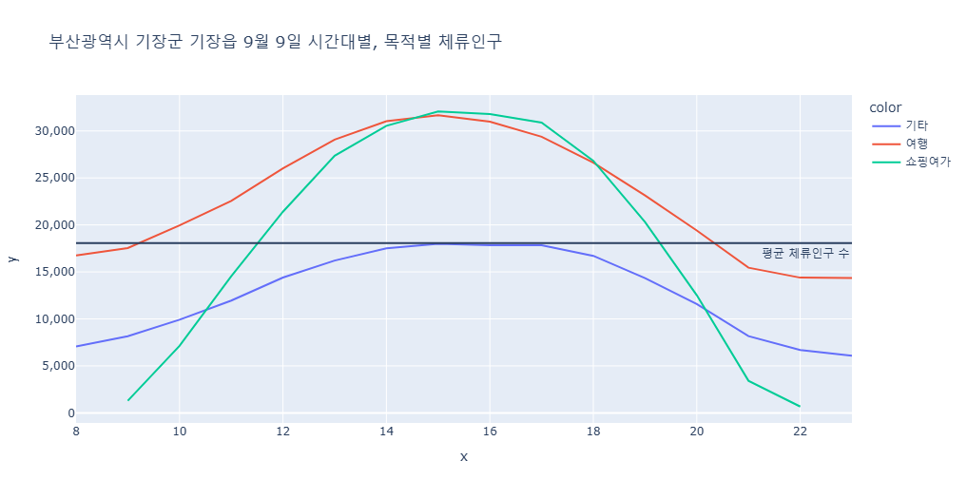
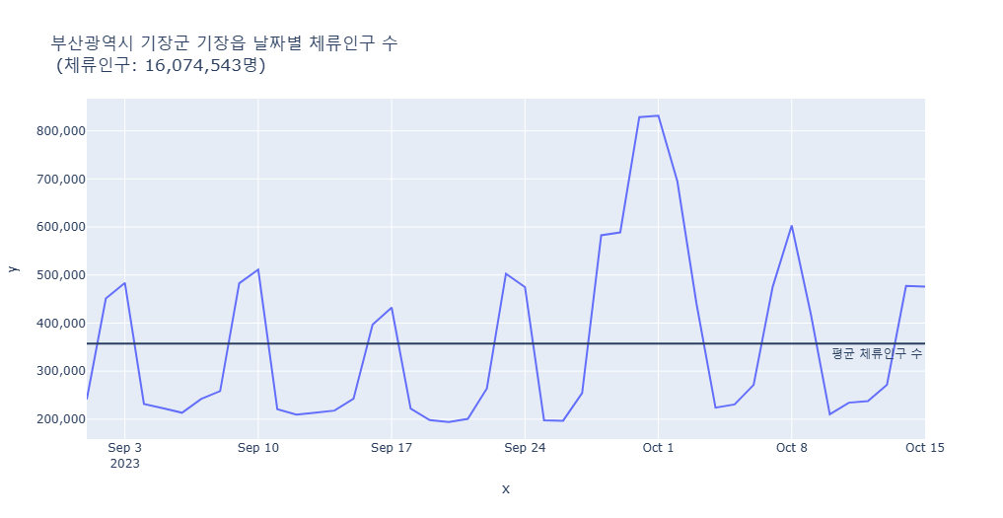
[조건]
체류목적: 기타/쇼핑여가/여행
상위 5개 지역: 부산광역시 기장군 기장읍
해당 지역은 다른 지역과 비교했을 때, 편차가 큰 지역이다. 피크는 10/1(일)로, 평균 체류인구 수와 비교했을 때, 약 130% 상승한 것을 확인했다. 해당 지역은 주말에 체류 인구가 늘어나는 특징을 보이는 지역이다.
해당 지역은 여행, 쇼핑여가가 비슷하게 나타나고 기타 목적이 약세를 보이는 지역이다. 관광지가 포함되어 있을 것으로 추측된다. 피크타임은 15시이다.

Slide 6
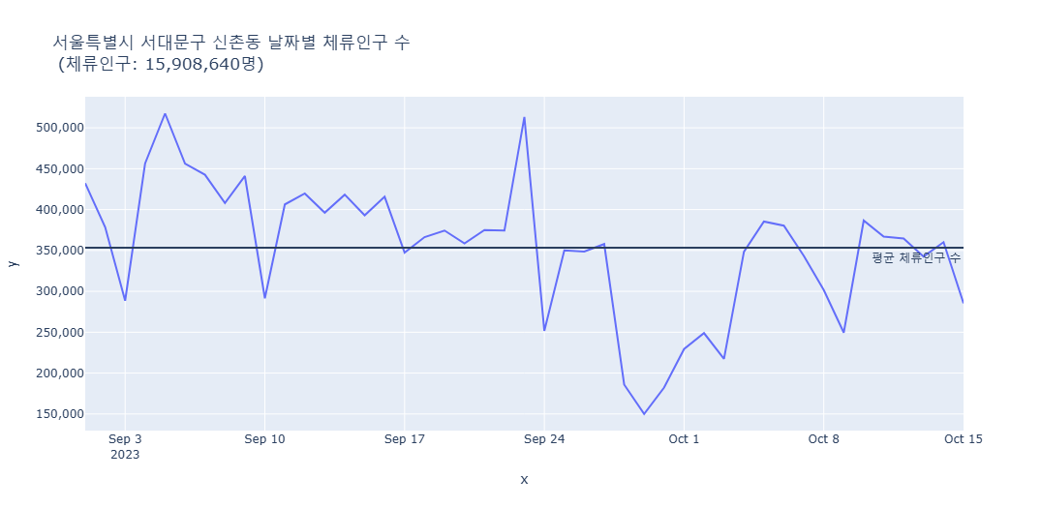
[조건]
체류목적: 기타/쇼핑여가/여행
상위 5개 지역: 서울특별시 서대문구 신촌동

Slide 7
OD: 이동

Slide 8
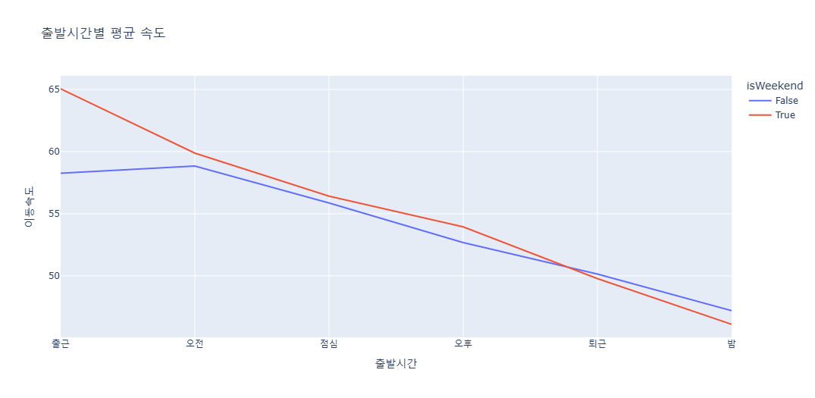
출발시간별 평균 속도
‘출근시간, 퇴근시간에 이동속도가 감소하고 그 외의 시간대에서는 상승할 것이다’라는 예상과는 다른 결과가 나왔다. 출근 시간대에서는 주말과 비교하였을 때, 평일에 평균 속도가 낮아진 것을 확인할 수 있었다. 그러나, 8시 ~ 23시의 범위를 가지는 출발시간 기준이므로 1시간 미만의 이동이나, 8시 이전에 출발한 데이터는 반영되지 않은 결과이다.

Slide 9
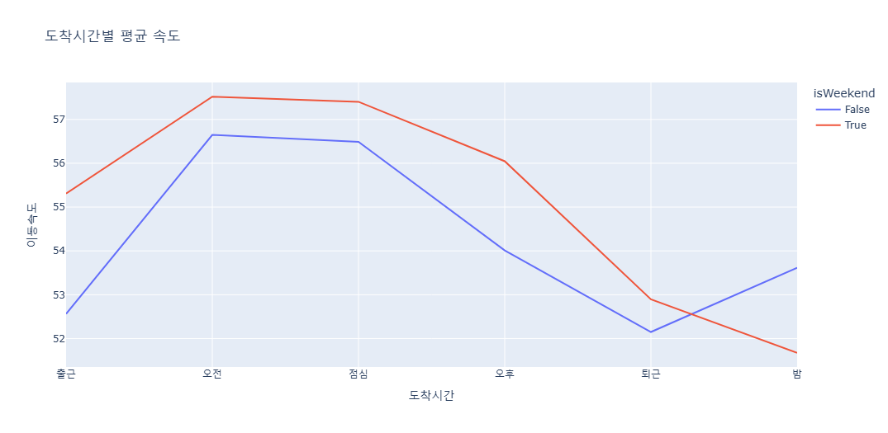
2. 도착시간별 평균 속도
‘출근시간, 퇴근시간에 이동속도가 감소하고 그 외의 시간대에서는 상승할 것이다’라는 예상과 비슷한 결과가 나왔다. 이동인원이 많은 출근 시간대와 퇴근 시간대에는 이동속도가 낮아지는 것을 확인할 수 있고, 상대적으로 이동인원이 덜 한 오전, 점심, 오후 시간대에는 이동속도가 상승하는 것을 확인할 수 있다. 또한, 주말의 평균 이동속도가 평일보다 높은 것을 확인했다.

Slide 10
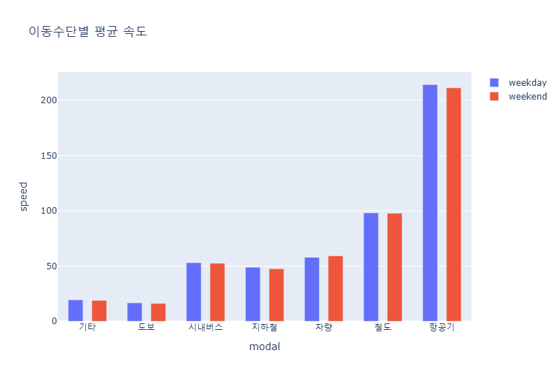
3. 이동수단별 평균 속도
항공기가 높은 속도를 보인다. 대부분, 이동인구가 많은 주말에 이동속도가 감소하는 경향을 따른다.

Slide 11
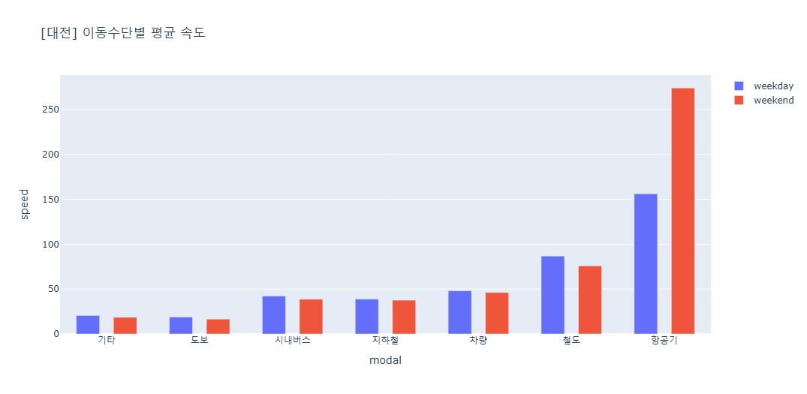
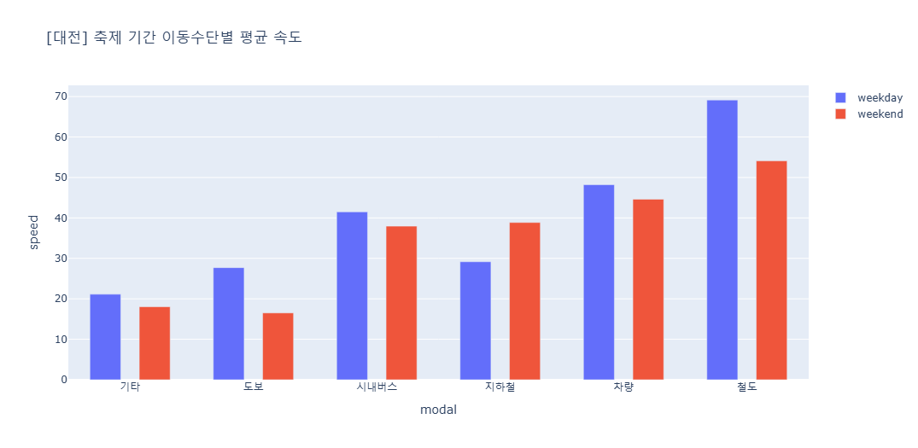
4. 축제 지역 이동수단별 평균 속도: 대전
(전체 기간)
(축제 기간)
전체적으로 평일보다 이동인구가 많은 주말에 평균 속도가 낮아지는 것을 확인할 수 있다. 그러나, 항공기의 경우 주말의 평균 속도가 평일의 평균 속도와 비교했을 때, 75% 상승하는 것을 확인했다. 항공기의 경우, 데이터의 수가 많지 않고, 도로 위로 이동하지 않기 때문에 경향을 따르지 않은 것으로 보인다.
철도의 경우, 평일/주말의 차이가 크게 보이지만 이동인구에 따른 속도 차이가 있을 수 없는 이동수단 종류이기 때문에 평일/주말에 운행하는 기차의 종류가 다른 것으로 추측된다. 지하철의 경우, 다른 이동수단의 경향(‘평일에 평균 이동속도가 더 빠르다’)을 따르지 않는다. 지하철의 평일 평균 이동속도에 출퇴근 인구가 다수 포함된 것으로 예상해볼 수 있다.

Slide 12
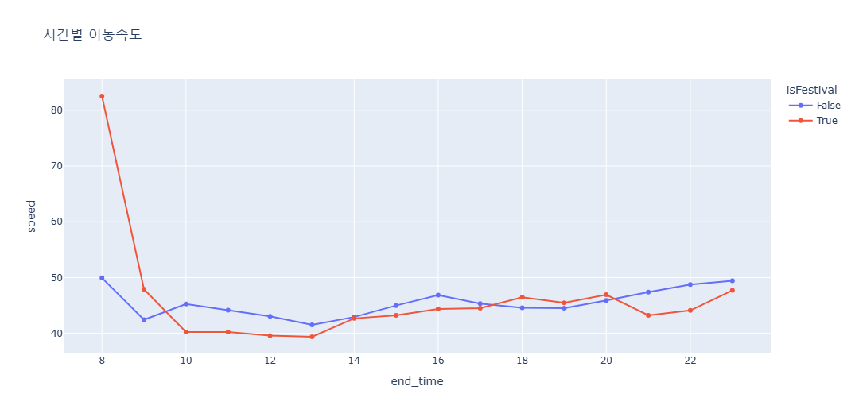
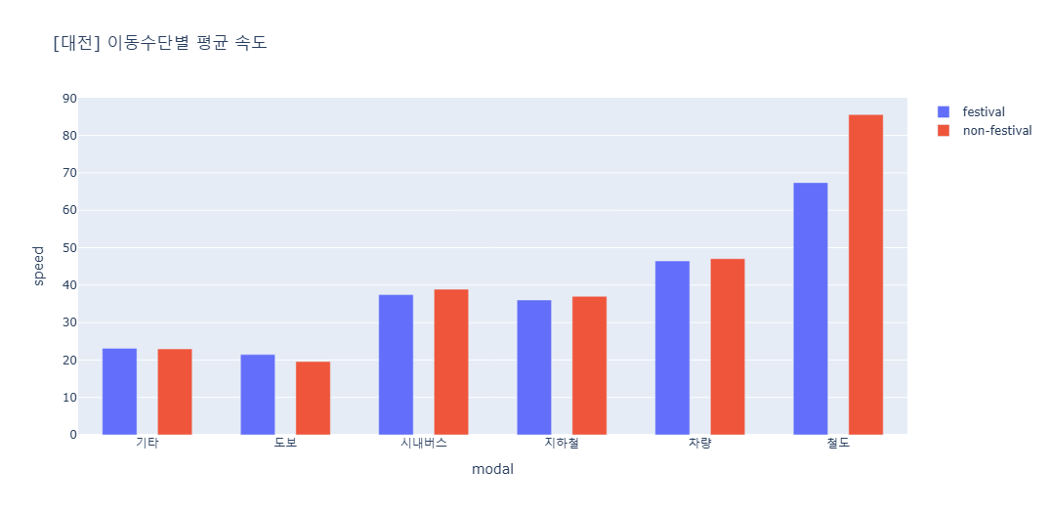
4. 축제 지역 이동수단별 평균 속도: 대전

Slide 13
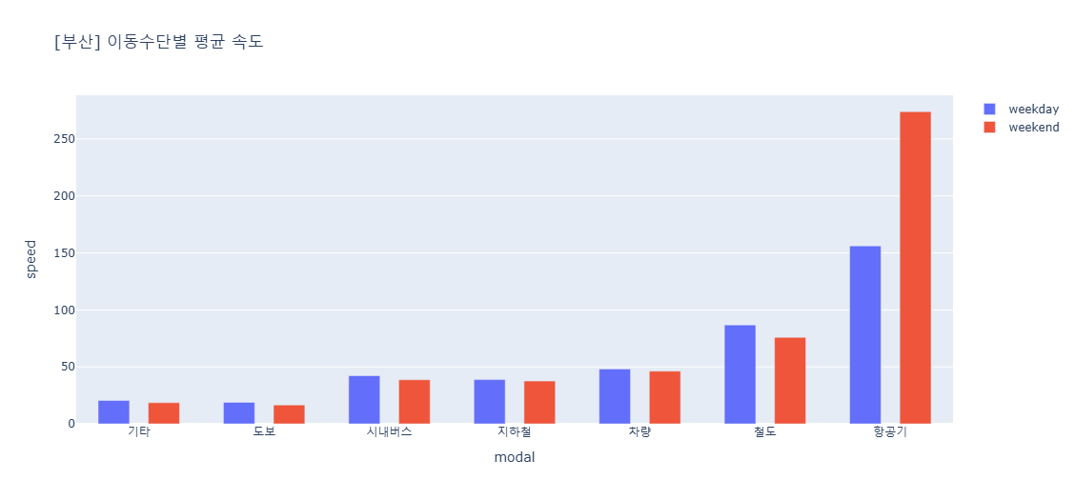
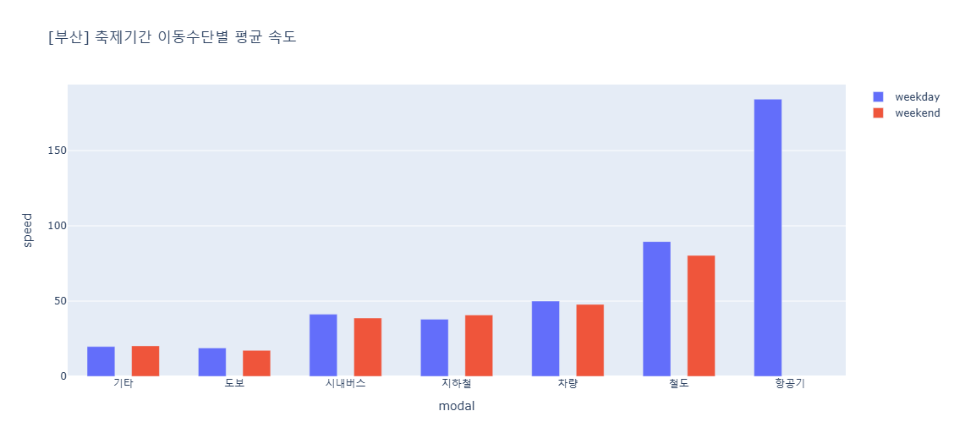
4. 축제 지역 이동수단별 평균 속도: 부산
(전체 기간)
(축제 기간)

Slide 14
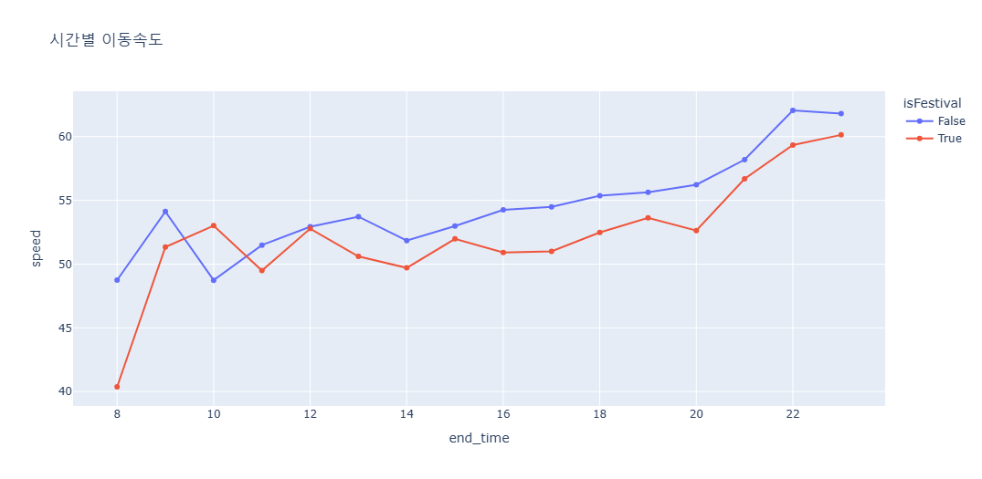
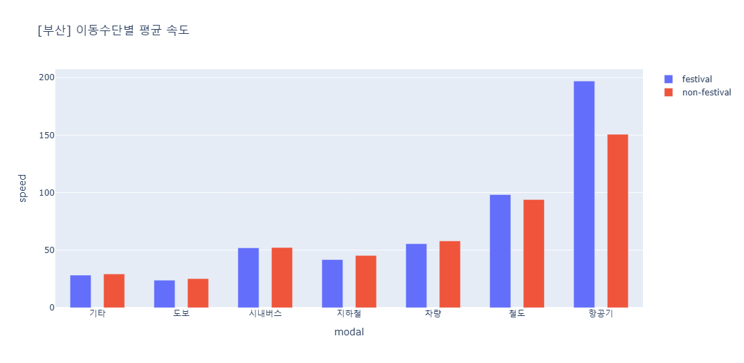
4. 축제 지역 이동수단별 평균 속도: 부산

Slide 15
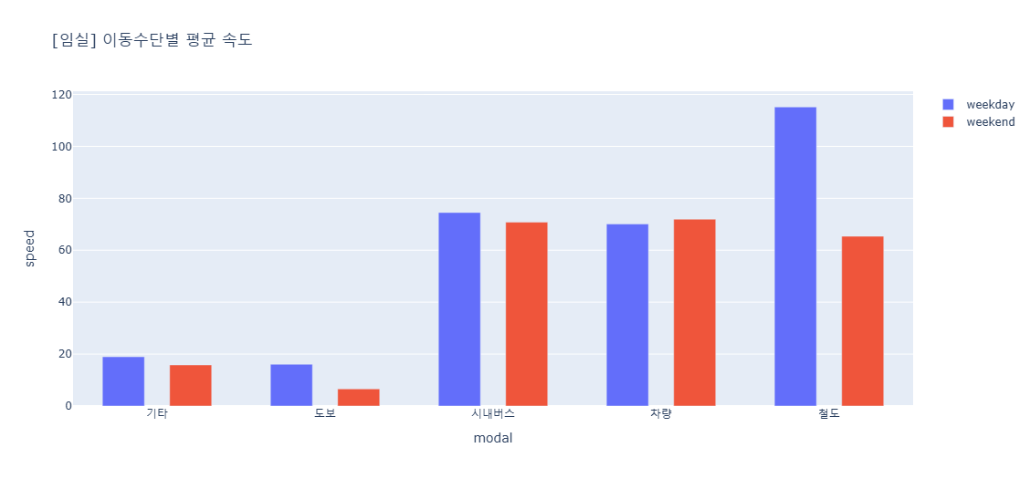
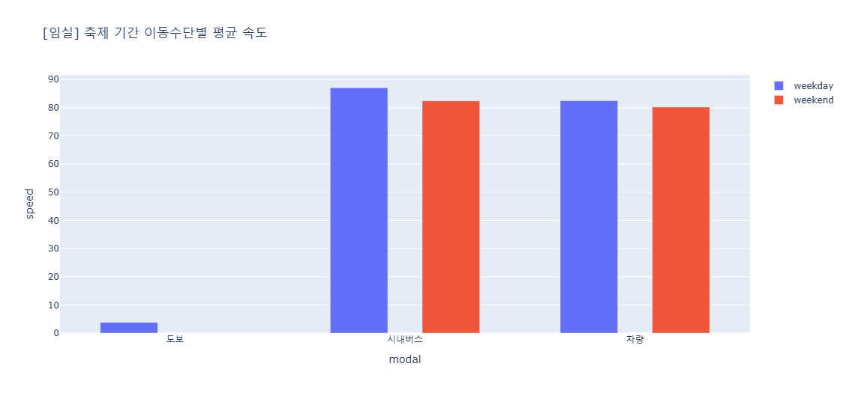
4. 축제 지역 이동수단별 평균 속도: 임실
(전체 기간)
(축제 기간)

Slide 16
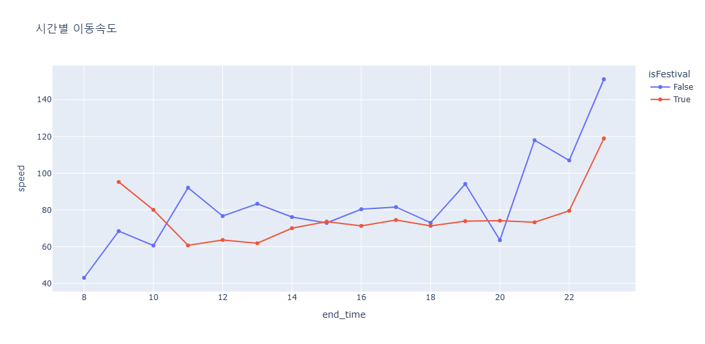
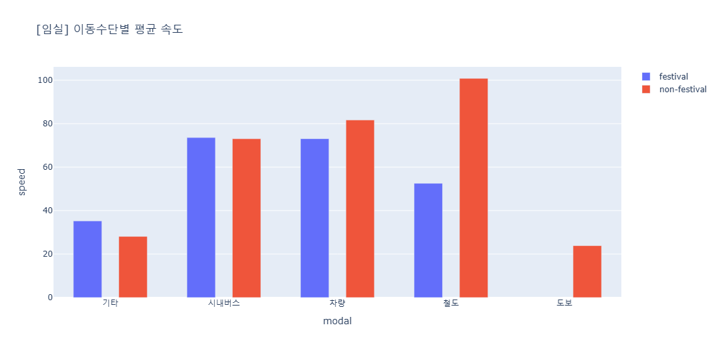
4. 축제 지역 이동수단별 평균 속도: 임실

Slide 17
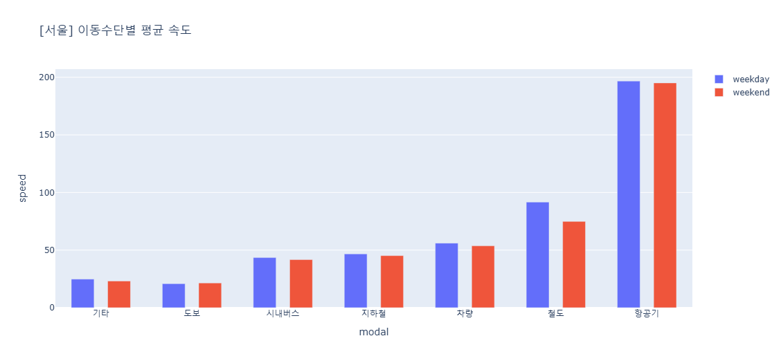
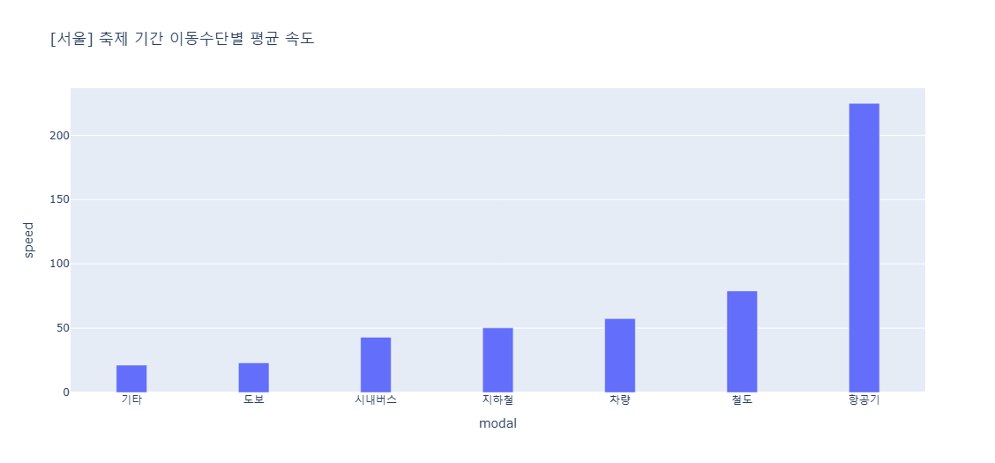
4. 축제 지역 이동수단별 평균 속도: 서울
(전체 기간)
(축제 기간)

Slide 18
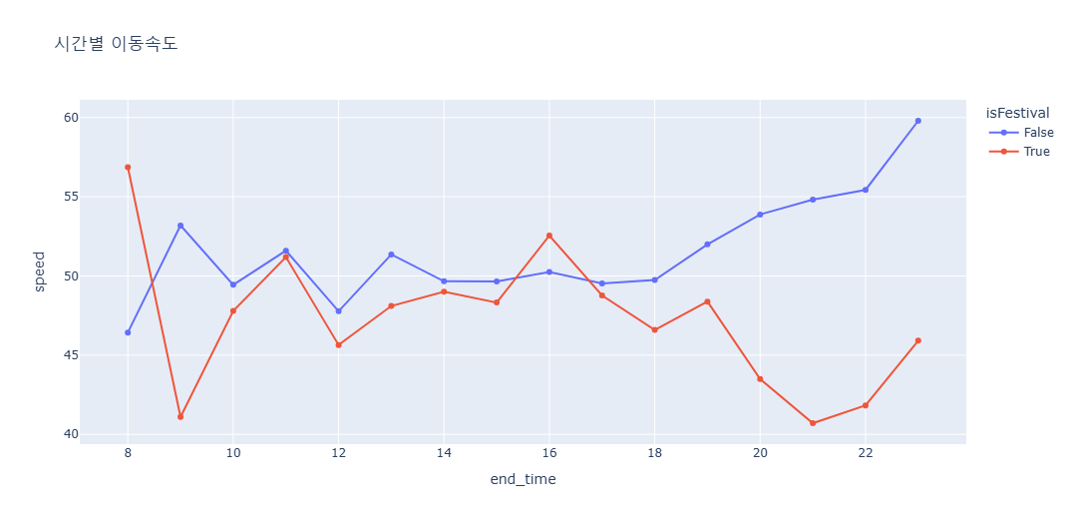
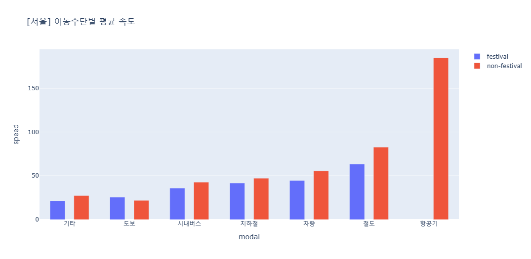
4. 축제 지역 이동수단별 평균 속도: 서울

Slide 19
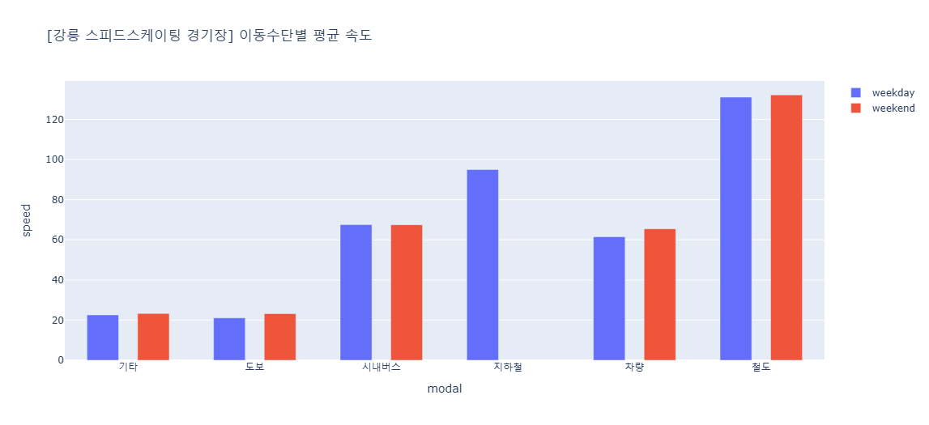
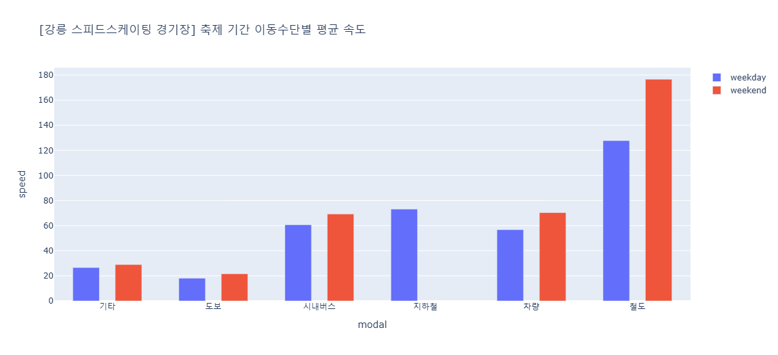
4. 축제 지역 이동수단별 평균 속도: 강릉 스피드 스케이팅 경기장
(전체 기간)
(축제 기간)

Slide 20
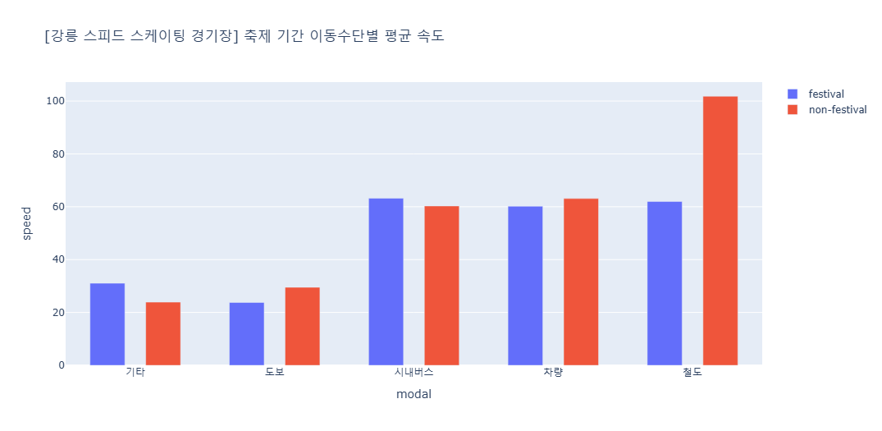
4. 축제 지역 이동수단별 평균 속도: 강릉 스피드 스케이팅 경기장

Slide 21
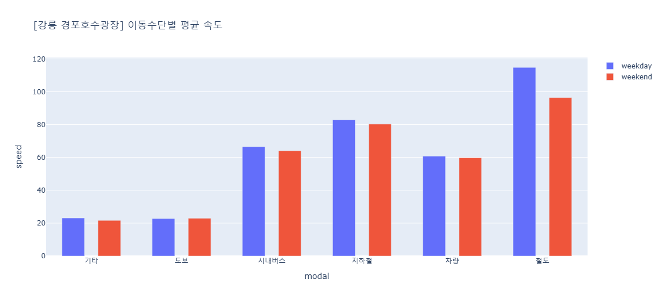
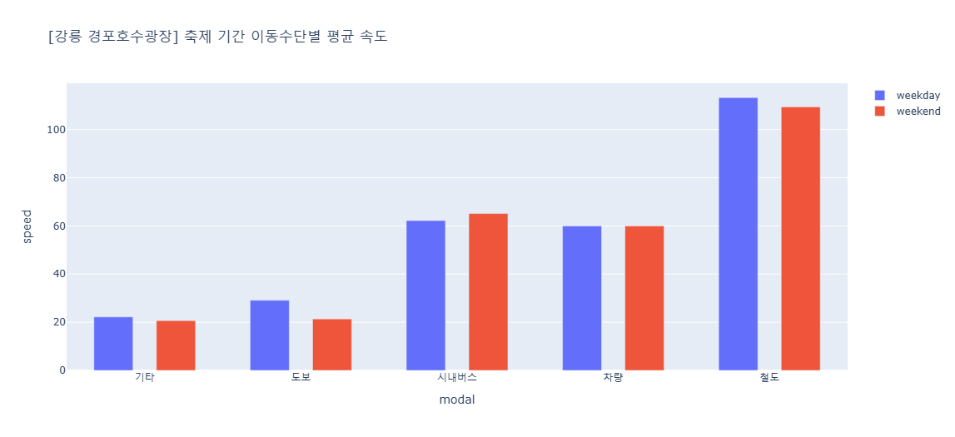
4. 축제 지역 이동수단별 평균 속도: 강릉 경포호수광장
(전체 기간)
(축제 기간)

Slide 22
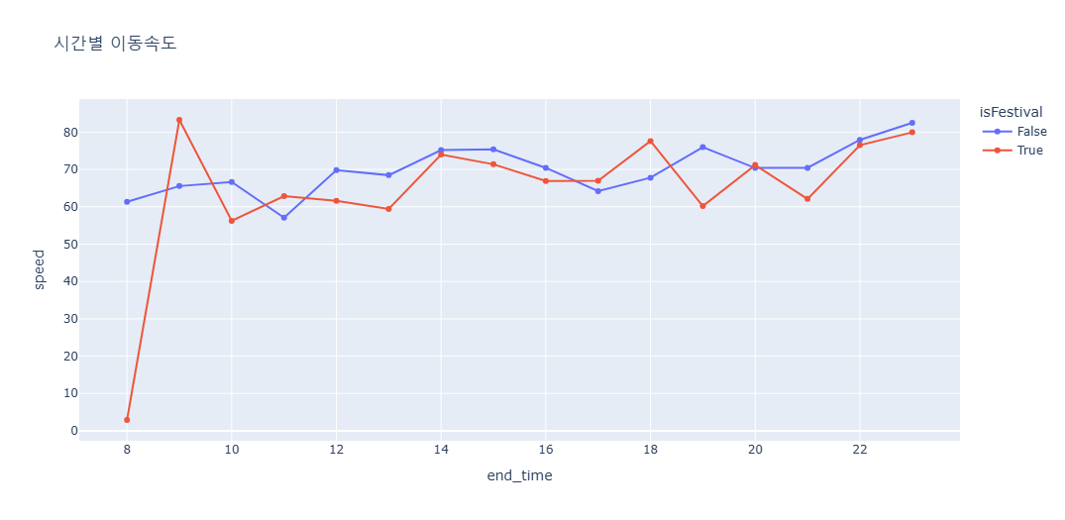
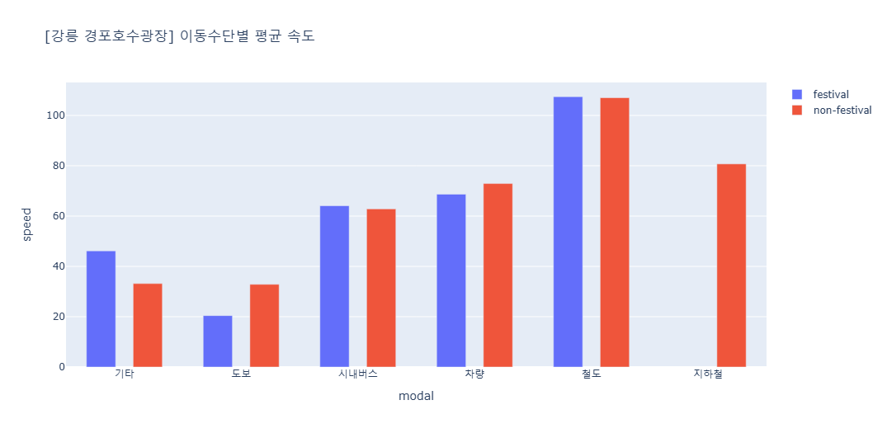
4. 축제 지역 이동수단별 평균 속도: 강릉 경포호수광장

Slide 23
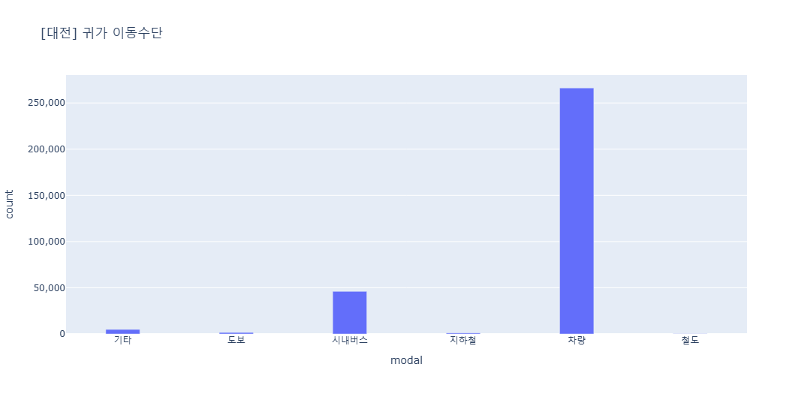
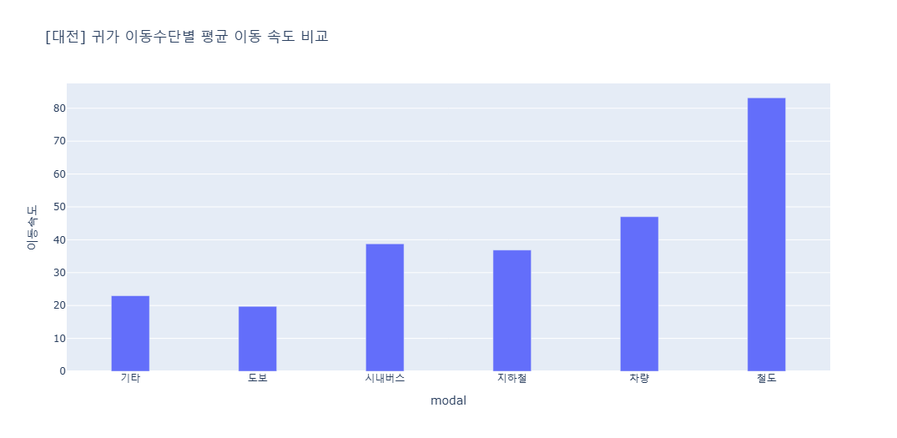
5. 축제 지역별 귀가 데이터 확인하기: 대전
(귀가 이동수단별 인구)
(평균 이동 속도)

Slide 24
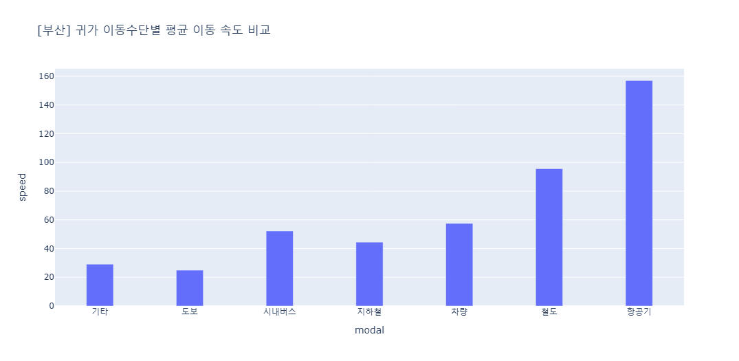
5. 축제 지역별 귀가 데이터 확인하기: 부산
(귀가 이동수단별 인구)
(평균 이동 속도)

Slide 25
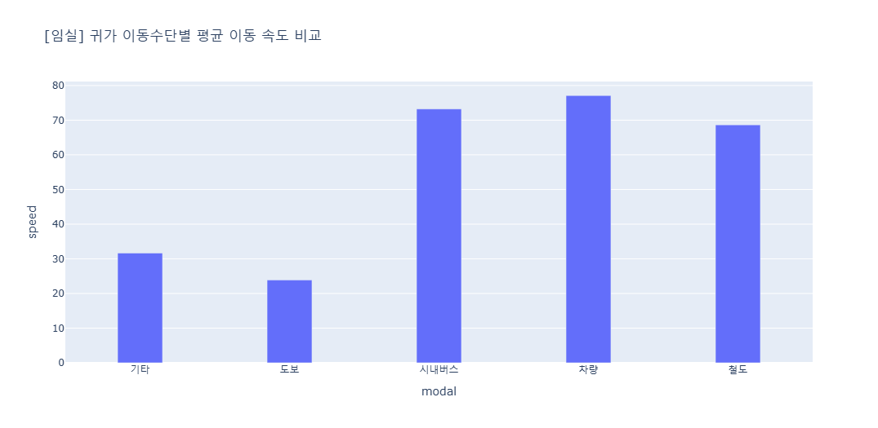
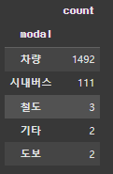
5. 축제 지역별 귀가 데이터 확인하기: 임실
(귀가 이동수단별 인구)
(평균 이동 속도)

Slide 26
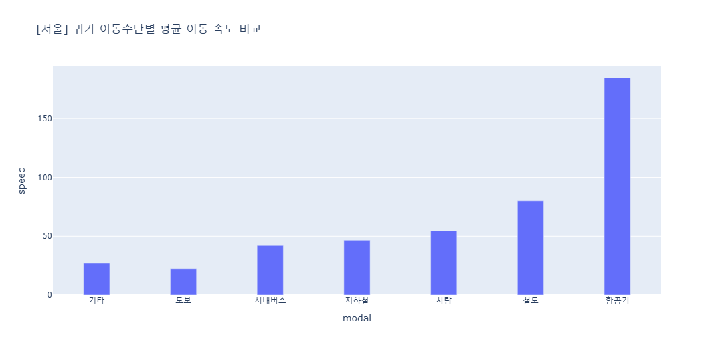
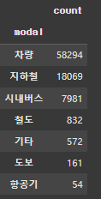
5. 축제 지역별 귀가 데이터 확인하기: 서울
(평균 이동 속도)
(귀가 이동수단별 인구)

Slide 27
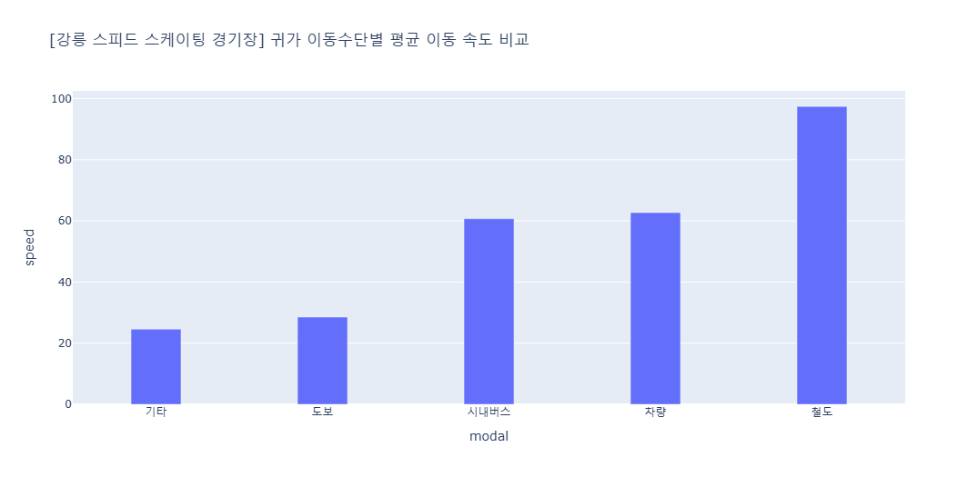
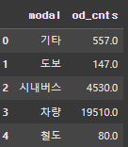
5. 축제 지역별 귀가 데이터 확인하기: 강릉 스피드 스케이팅 경기장
(귀가 이동수단별 인구)
(평균 이동 속도)

Slide 28
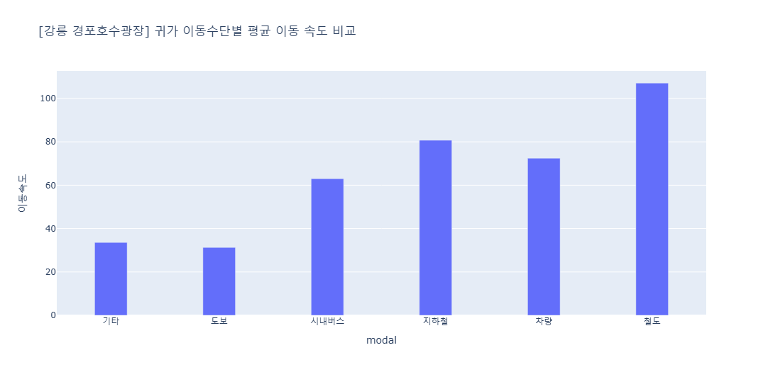
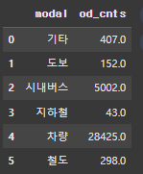
5. 축제 지역별 귀가 데이터 확인하기: 강릉 경포호수광장
(귀가 이동수단별 인구)
(평균 이동 속도)

Slide 29
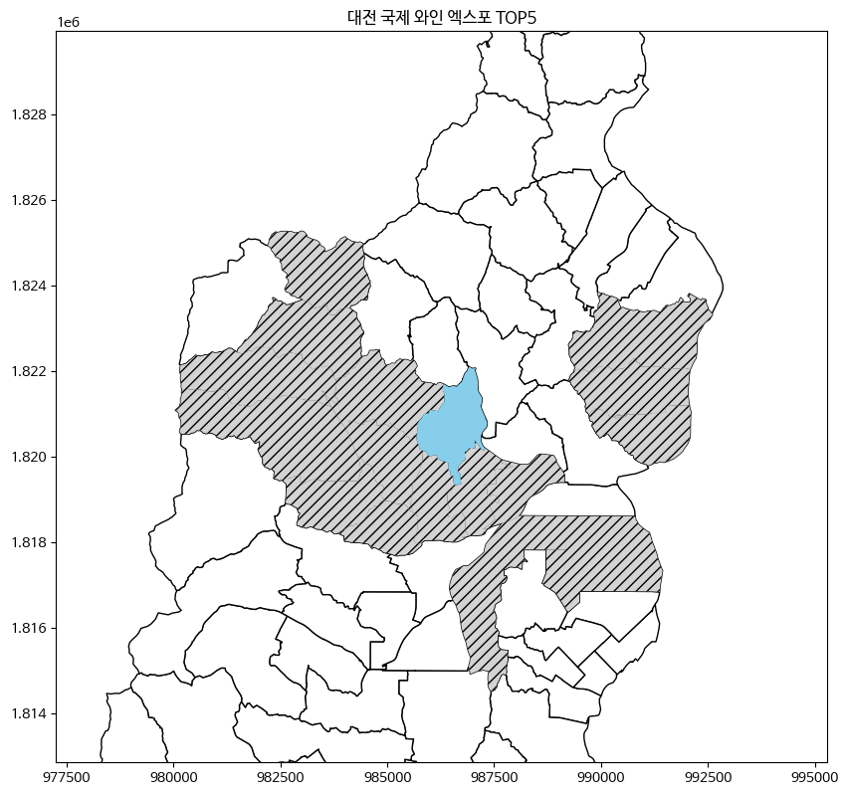
6. 귀가 TOP5 지역 확인하기: 대전

Slide 30
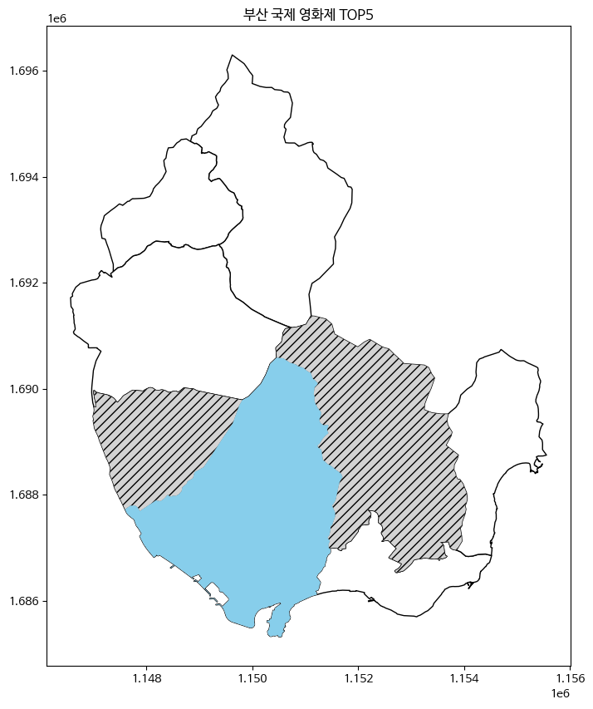
6. 귀가 TOP5 지역 확인하기: 부산

Slide 31
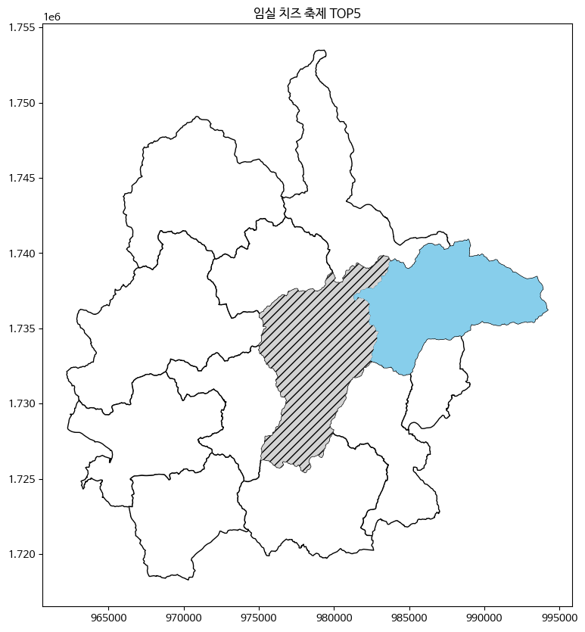
6. 귀가 TOP5 지역 확인하기: 임실

Slide 32
6. 귀가 TOP5 지역 확인하기: 서울

Slide 33
6. 귀가 TOP5 지역 확인하기: 강릉 스피드스케이팅 경기장

Slide 34
6. 귀가 TOP5 지역 확인하기: 강릉 경포호수광장

Slide 35
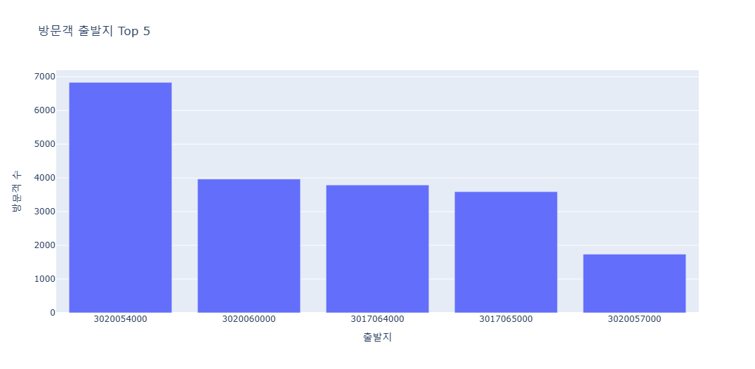
7. 축제 방문객의 출발지 TOP5: 대전
1위: 3020054000
행정동) 대전광역시 유성구 온천2동
법정동) 대전광역시 유성구 장대동, 노은동, 죽동, 궁동, 어은동,
구성동
2위: 3020060000
행정동) 대전광역시 유성구 관평동
법정동) 대전광역시 유성구 탑립동, 용산동, 관평동
3위: 3017064000
행정동) 대전광역시 서구 둔산2동
법정동) 대전광역시 서구 둔산동
4위: 3017065000
행정동) 대전광역시 서구 만년동
법정동) 대전광역시 서구 만년동
5위: 3020057000
행정동) 대전광역시 유성구 전민동
법정동) 대전광역시 유성구 문지동, 전민동, 원촌동

Slide 36

7. 축제 방문객의 출발지 TOP5: 부산
1위: 2635065000
행정동) 부산광역시 해운대구 재송제1동
법정동) 부산광역시 해운대구 재송동
2위: 2635052500
행정동) 부산광역시 해운대구 우제3동
법정동) 부산광역시 해운대구 우동
3위: 2635051000
행정동) 부산광역시 해운대구 우제1동
법정동) 부산광역시 해운대구 우동
4위: 2650080000
행정동) 부산광역시 수영구 민락동
법정동) 부산광역시 수영구 민락동
5위: 2635053000
행정동) 부산광역시 해운대구 중제1동
법정동) 부산광역시 해운대구 중동

Slide 37

7. 축제 방문객의 출발지 TOP5: 임실
1위: 4575025000
행정동) 전라북도 임실군 임실읍
법정동) 전라북도 임실군 임실읍, 성가리, 이도리, 오정리, 두곡리, 갈마리, 감성리, 대곡리, 정월리, 이인리, 두만리, 장재리, 신안리, 현곡리, 금성리, 신정리, 망전리
2위: 4511364100
행정동) 전라북도 전주시 덕진구 송천1동
법정동) 전라북도 전주시 덕진구 송천동1가, 송천동2가
3위: 4511169200
행정동) 전라북도 전주시 완산구 평화2동
법정동) 전라북도 전주시 완산구 석구동, 원당동 평화동1가, 평화동2가, 평화동3가
4위: 4511366500
행정동) 전라북도 전주시 덕진구 여의동
법정동) 전라북도 전주시 덕진구 고랑동, 여의동, 만성동, 장동, 여의동2가
5위: 4575032000
행정동) 전라북도 임실군 운암면
법정동) 전라북도 임실군 운암면, 학암리, 선거리, 월면리, 지천리, 사양리, 쌍암리, 입석리, 용운리, 청운리, 마암리, 운종리, 운암리, 금기리, 운정리

Slide 38

7. 축제 방문객의 출발지 TOP5: 서울
1위: 1156053500
행정동) 서울특별시 영등포구 영등포동
법정동) 서울특별시 영등포구 영등포동, 영등포동 1/2/3/4/5/6/7/8가
2위: 1144066000
행정동) 서울특별시 마포구 서교동
법정동) 서울특별시 마포구 서교동, 노고산동, 동교동
3위: 1156056000
행정동) 서울특별시 영등포구 당산제2동
법정동) 서울특별시 영등포구 당산동 4/5/6가, 당산동
4위: 1159051000
행정동) 서울특별시 동작구 노량진제1동
법정동) 서울특별시 동작구 노량진동, 본동
5위: 1144059000
행정동) 서울특별시 마포구 용강동
법정동) 서울특별시 마포구 도화동, 용강동, 토정동, 마포동, 대흥동, 염리동

Slide 39

7. 축제 방문객의 출발지 TOP5: 강릉 스피드 스케이팅 경기장
1위: 5115057100
행정동) 강원특별자치도 강릉시 포남1동
법정동) 강원특별자치도 강릉시 포남동
2위: 5115066500
행정동) 강원특별자치도 강릉시 경포동
법정동) 강원특별자치도 강릉시 강문동, 유천동, 지변동, 죽헌동, 대전동, 운정동, 난곡동, 저동, 안현동
3위: 5115059000
행정동) 강원특별자치도 강릉시 송정동
법정동) 강원특별자치도 강릉시 송정동, 견소동
4위: 5115064500
행정동) 강원특별자치도 강릉시 성덕동
법정동) 강원특별자치도 강릉시 입암동, 청량동, 두산동, 학동, 병산동, 남항진동
5위: 5115055000
행정동) 강원특별자치도 강릉시 교1동
법정동) 강원특별자치도 강릉시 교동

Slide 40

7. 축제 방문객의 출발지 TOP5: 강릉 경포호수광장
1위: 5115066500
행정동) 강원특별자치도 강릉시 경포동
법정동) 강원특별자치도 강릉시 강문동, 유천동, 지변동, 죽헌동, 대전동, 운정동, 난곡동, 저동, 안현동
2위: 5115057200
행정동) 강원특별자치도 강릉시 포남2동
법정동) 강원특별자치도 강릉시 포남동
3위: 5115059000
행정동) 강원특별자치도 강릉시 송정동
법정동) 강원특별자치도 강릉시 송정동, 견소동
4위: 5115064500
행정동) 강원특별자치도 강릉시 성덕동
법정동) 강원특별자치도 강릉시 입암동, 청량동, 두산동, 학동, 병산동, 남항진동
5위: 5115055000
행정동) 강원특별자치도 강릉시 교1동
법정동) 강원특별자치도 강릉시 교동

Slide 41

8. 축제 기간 전, 후 같은 요일의 이동속도 비교하기: 대전
축제 방문객의 귀가 데이터
[조건]
[1] 출발 행정동: 축제 지역
[2] 도착 행정동: 상관없음
[3] 출발 목적: 기타/쇼핑여가/여행
[4] 도착 목적: 귀가
[5] 기간) 축제 기간: 9/8(금) ~ 9/10(일)
축제 일주일 전: 9/1(금) ~ 9/3(일)
축제 일주일 후: 9/15(금) ~ 9/17(일)

Slide 42

8. 축제 기간 전, 후 같은 요일의 이동속도 비교하기: 대전
(2) 축제 방문객의 방문 데이터 + 귀가 데이터
[조건] 귀가 데이터
[1] 출발 행정동: 축제 지역
[2] 도착 행정동: 상관없음
[3] 출발 목적: 기타/쇼핑여가/여행
[4] 도착 목적: 귀가
[5] 기간) 축제 기간: 9/8(금) ~ 9/10(일)
축제 일주일 전: 9/1(금) ~ 9/3(일)
축제 일주일 후: 9/15(금) ~ 9/17(일)
[조건] 방문 데이터
[1] 출발 행정동: 상관없음
[2] 도착 행정동: 축제 지역
[3] 출발 목적: 상관없음
[4] 도착 목적: 기타/쇼핑여가/여행
[5] 기간) 축제 기간: 9/8(금) ~ 9/10(일)
축제 일주일 전: 9/1(금) ~ 9/3(일)
축제 일주일 후: 9/15(금) ~ 9/17(일)

Slide 43

8. 축제 기간 전, 후 같은 요일의 이동속도 비교하기: 부산
축제 방문객의 귀가 데이터
[조건]
[1] 출발 행정동: 축제 지역
[2] 도착 행정동: 상관없음
[3] 출발 목적: 기타/쇼핑여가/여행
[4] 도착 목적: 귀가
[5] 기간) 축제 기간: 10/4(수) ~ 10/13(금)
축제 일주일 전: 9/20(수) ~ 9/29(금)

Slide 44

8. 축제 기간 전, 후 같은 요일의 이동속도 비교하기: 부산
축제 방문객의 귀가 데이터(2)
[조건]
[1] 출발 행정동: 축제 지역
[2] 도착 행정동: 상관없음
[3] 출발 목적: 기타/쇼핑여가/여행
[4] 도착 목적: 귀가
[5] 기간) 축제 기간: 10/4(수) ~ 10/13(금)
축제 2주 전: 9/13(수) ~ 9/22(금)

Slide 45

8. 축제 기간 전, 후 같은 요일의 이동속도 비교하기: 부산
(2) 축제 방문객의 방문 데이터 + 귀가 데이터
[조건] 귀가 데이터
[1] 출발 행정동: 축제 지역
[2] 도착 행정동: 상관없음
[3] 출발 목적: 기타/쇼핑여가/여행
[4] 도착 목적: 귀가
[5] 기간) 축제 기간: 10/4(수) ~ 10/13(금)
축제 일주일 전: 9/20(수) ~ 9/29(금)
[조건] 방문 데이터
[1] 출발 행정동: 상관없음
[2] 도착 행정동: 축제 지역
[3] 출발 목적: 상관없음
[4] 도착 목적: 기타/쇼핑여가/여행
[5] 기간) 축제 기간: 10/4(수) ~ 10/13(금)
축제 일주일 전: 9/20(수) ~ 9/29(금)

Slide 46

8. 축제 기간 전, 후 같은 요일의 이동속도 비교하기: 임실
축제 방문객의 귀가 데이터
[조건]
[1] 출발 행정동: 축제 지역
[2] 도착 행정동: 상관없음
[3] 출발 목적: 기타/쇼핑여가/여행
[4] 도착 목적: 귀가
[5] 기간) 축제 기간: 10/6(금) ~ 10/9(월)
축제 일주일 전: 9/29(금)~10/2(월)
축제 일주일 후: 10/13(금) ~ 10/15(일)
*축제 일주일 후의 경우, 10/16까지 기간을 지정해야 했으나, 데이터의 범위가 10/15까지이기 때문에 10/15로 설정

Slide 47

8. 축제 기간 전, 후 같은 요일의 이동속도 비교하기: 임실
축제 방문객의 귀가 데이터(2)
[조건]
[1] 출발 행정동: 축제 지역
[2] 도착 행정동: 상관없음
[3] 출발 목적: 기타/쇼핑여가/여행
[4] 도착 목적: 귀가
[5] 기간) 축제 기간: 10/6(금) ~ 10/9(월)
축제 2주 전: 9/22(금)~9/25(월)
축제 일주일 후: 10/13(금) ~ 10/15(일)
*축제 일주일 후의 경우, 10/16까지 기간을 지정해야 했으나, 데이터의 범위가 10/15까지이기 때문에 10/15로 설정

Slide 48

[조건] 귀가 데이터
[1] 출발 행정동: 축제 지역
[2] 도착 행정동: 상관없음
[3] 출발 목적: 기타/쇼핑여가/여행
[4] 도착 목적: 귀가
[5] 기간) 축제 기간: 10/6(금) ~ 10/9(월)
축제 일주일 전: 9/29(금)~10/2(월)
축제 일주일 후: 10/13(금) ~ 10/15(일)
*축제 일주일 후의 경우, 10/16까지 기간을 지정해야 했으나, 데이터의 범위가 10/15까지이기 때문에 10/15로 설정
[조건] 방문 데이터
[1] 출발 행정동: 상관없음
[2] 도착 행정동: 축제 지역
[3] 출발 목적: 상관없음
[4] 도착 목적: 기타/쇼핑여가/여행
[5] 기간) 축제 기간: 10/6(금) ~ 10/9(월)
축제 일주일 전: 9/29(금)~10/2(월)
축제 일주일 후: 10/13(금) ~ 10/15(일)
*축제 일주일 후의 경우, 10/16까지 기간을 지정해야 했으나, 데이터의 범위가 10/15까지이기 때문에 10/15로 설정
8. 축제 기간 전, 후 같은 요일의 이동속도 비교하기: 임실
(2) 축제 방문객의 방문 데이터 + 귀가 데이터

Slide 49

[조건]
[1] 출발 행정동: 축제 지역
[2] 도착 행정동: 상관없음
[3] 출발 목적: 기타/쇼핑여가/여행
[4] 도착 목적: 귀가
[5] 기간) 축제 기간: 10/7(토)
축제 일주일 전: 9/30(토)
축제 일주일 후: 10/13(토)
8. 축제 기간 전, 후 같은 요일의 이동속도 비교하기: 서울
축제 방문객의 귀가 데이터

Slide 50

[조건]
[1] 출발 행정동: 축제 지역
[2] 도착 행정동: 상관없음
[3] 출발 목적: 기타/쇼핑여가/여행
[4] 도착 목적: 귀가
[5] 기간) 축제 기간: 10/7(토)
축제 일주일 전: 9/23(토)
축제 일주일 후: 10/13(토)
8. 축제 기간 전, 후 같은 요일의 이동속도 비교하기: 서울
축제 방문객의 귀가 데이터(2)

Slide 51

8. 축제 기간 전, 후 같은 요일의 이동속도 비교하기: 서울
(2) 축제 방문객의 방문 데이터 + 귀가 데이터
[조건] 귀가 데이터
[1] 출발 행정동: 축제 지역
[2] 도착 행정동: 상관없음
[3] 출발 목적: 기타/쇼핑여가/여행
[4] 도착 목적: 귀가
[5] 기간) 축제 기간: 10/7(토)
축제 일주일 전: 9/30(토)
축제 일주일 후: 10/13(토)
[조건] 방문 데이터
[1] 출발 행정동: 상관없음
[2] 도착 행정동: 축제 지역
[3] 출발 목적: 상관없음
[4] 도착 목적: 기타/쇼핑여가/여행
[5] 기간) 축제 기간: 10/7(토)
축제 일주일 전: 9/30(토)
축제 일주일 후: 10/13(토)

Slide 52

[조건]
[1] 출발 행정동: 축제 지역
[2] 도착 행정동: 상관없음
[3] 출발 목적: 기타/쇼핑여가/여행
[4] 도착 목적: 귀가
[5] 기간) 축제 기간: 10/12(목) ~ 10/15(일)
축제 일주일 전: 10/5(목) ~ 10/8(일)
* 데이터의 범위가 10/15까지이므로, 축제 일주일 후는 생략
8. 축제 기간 전, 후 같은 요일의 이동속도 비교하기: 강릉 스피드 스케이팅 경기장
축제 방문객의 귀가 데이터

Slide 53

8. 축제 기간 전, 후 같은 요일의 이동속도 비교하기: 강릉 스피드 스케이팅 경기장
(2) 축제 방문객의 방문 데이터 + 귀가 데이터
[조건] 귀가 데이터
[1] 출발 행정동: 축제 지역
[2] 도착 행정동: 상관없음
[3] 출발 목적: 기타/쇼핑여가/여행
[4] 도착 목적: 귀가
[5] 기간) 축제 기간: 10/12(목) ~ 10/15(일)
축제 일주일 전: 10/5(목) ~ 10/8(일)
* 데이터의 범위가 10/15까지이므로, 축제 일주일 후는 생략
[조건] 방문 데이터
[1] 출발 행정동: 상관없음
[2] 도착 행정동: 축제 지역
[3] 출발 목적: 상관없음
[4] 도착 목적: 기타/쇼핑여가/여행
[5] 기간) 축제 기간: 10/12(목) ~ 10/15(일)
축제 일주일 전: 10/5(목) ~ 10/8(일)
* 데이터의 범위가 10/15까지이므로, 축제 일주일 후는 생략

Slide 54

[조건]
[1] 출발 행정동: 축제 지역
[2] 도착 행정동: 상관없음
[3] 출발 목적: 기타/쇼핑여가/여행
[4] 도착 목적: 귀가
[5] 기간) 축제 기간: 10/12(목) ~ 10/15(일)
축제 일주일 전: 10/5(목) ~ 10/8(일)
* 데이터의 범위가 10/15까지이므로, 축제 일주일 후는 생략
8. 축제 기간 전, 후 같은 요일의 이동속도 비교하기: 강릉 경포호수광장
축제 방문객의 귀가 데이터

Slide 55

8. 축제 기간 전, 후 같은 요일의 이동속도 비교하기: 강릉 경포호수광장
(2) 축제 방문객의 방문 데이터 + 귀가 데이터
[조건] 귀가 데이터
[1] 출발 행정동: 축제 지역
[2] 도착 행정동: 상관없음
[3] 출발 목적: 기타/쇼핑여가/여행
[4] 도착 목적: 귀가
[5] 기간) 축제 기간: 10/12(목) ~ 10/15(일)
축제 일주일 전: 10/5(목) ~ 10/8(일)
* 데이터의 범위가 10/15까지이므로, 축제 일주일 후는 생략
[조건] 방문 데이터
[1] 출발 행정동: 상관없음
[2] 도착 행정동: 축제 지역
[3] 출발 목적: 상관없음
[4] 도착 목적: 기타/쇼핑여가/여행
[5] 기간) 축제 기간: 10/12(목) ~ 10/15(일)
축제 일주일 전: 10/5(목) ~ 10/8(일)
* 데이터의 범위가 10/15까지이므로, 축제 일주일 후는 생략

Slide 56
요인 분석

Slide 57


correlation은 수치형 변수에만 적용할 수 있으므로, 범주형 변수가 빠진 상태
-> 범주형 변수가 포함된 관계를 보기 위해서는 추가적인 방법을 사용해야 함
1. feature 간 상관관계 구하기
*target은 speed로 지정
대전
부산

Slide 58


correlation은 수치형 변수에만 적용할 수 있으므로, 범주형 변수가 빠진 상태
-> 범주형 변수가 포함된 관계를 보기 위해서는 추가적인 방법을 사용해야 함
1. feature 간 상관관계 구하기
*target은 speed로 지정
임실
서울

Slide 59


correlation은 수치형 변수에만 적용할 수 있으므로, 범주형 변수가 빠진 상태
-> 범주형 변수가 포함된 관계를 보기 위해서는 추가적인 방법을 사용해야 함
1. feature 간 상관관계 구하기
*target은 speed로 지정
강릉(1)
강릉(2)

Slide 60

2. shap value
*target은 speed로 지정
대전
사용 모델: XGBoost
제외 컬럼:’date’, ‘origin_hdong_cd’, ‘dest_hdong_cd’, ‘modal’, ‘origin_purpose’, ‘dest_purpose’, ‘od_cnts’
shap value는 수치형 변수, bool, category(두 개의 범주만 존재하는 경우 사용 가능)만 사용 가능하기 때문에 위 컬럼을 제거함

Slide 61

2. shap value
*target은 speed로 지정
부산
사용 모델: XGBoost
제외 컬럼:’date’, ‘origin_hdong_cd’, ‘dest_hdong_cd’, ‘modal’, ‘origin_purpose’, ‘dest_purpose’, ‘od_cnts’
shap value는 수치형 변수, bool, category(두 개의 범주만 존재하는 경우 사용 가능)만 사용 가능하기 때문에 위 컬럼을 제거함

Slide 62


2. shap value
*target은 speed로 지정
임실
사용 모델: XGBoost
제외 컬럼:’date’, ‘origin_hdong_cd’, ‘dest_hdong_cd’, ‘modal’, ‘origin_purpose’, ‘dest_purpose’, ‘od_cnts’
shap value는 수치형 변수, bool, category(두 개의 범주만 존재하는 경우 사용 가능)만 사용 가능하기 때문에 위 컬럼을 제거함

Slide 63


2. shap value
*target은 speed로 지정
서울
사용 모델: XGBoost
제외 컬럼:’date’, ‘origin_hdong_cd’, ‘dest_hdong_cd’, ‘modal’, ‘origin_purpose’, ‘dest_purpose’, ‘od_cnts’
shap value는 수치형 변수, bool, category(두 개의 범주만 존재하는 경우 사용 가능)만 사용 가능하기 때문에 위 컬럼을 제거함

Slide 64

2. shap value
*target은 speed로 지정
강릉: 스피드 스케이팅 경기장
사용 모델: XGBoost
제외 컬럼:’date’, ‘origin_hdong_cd’, ‘dest_hdong_cd’, ‘modal’, ‘origin_purpose’, ‘dest_purpose’, ‘od_cnts’
shap value는 수치형 변수, bool, category(두 개의 범주만 존재하는 경우 사용 가능)만 사용 가능하기 때문에 위 컬럼을 제거함

Slide 65


2. shap value
*target은 speed로 지정
강릉: 경포호수광장
사용 모델: XGBoost
제외 컬럼:’date’, ‘origin_hdong_cd’, ‘dest_hdong_cd’, ‘modal’, ‘origin_purpose’, ‘dest_purpose’, ‘od_cnts’
shap value는 수치형 변수, bool, category(두 개의 범주만 존재하는 경우 사용 가능)만 사용 가능하기 때문에 위 컬럼을 제거함

Slide 66

3. XGBoost: feature importance
*target은 speed로 지정
대전
feature | feature importance
start_time | 0.0040
end_time | 0.0040
gender | 0.0030
age | 0.0043
od_dist_avg | 0.6856
od_duration_avg | 0.2932
isWeekend | 0.0026
isFestival | 0.0029

Slide 67
3. XGBoost: feature importance
*target은 speed로 지정
부산
feature | feature importance
start_time | 0.0040
end_time | 0.0040
gender | 0.0030
age | 0.0043
od_dist_avg | 0.6856
od_duration_avg | 0.2932
isWeekend | 0.0026
isFestival | 0.0029

Slide 68

3. XGBoost: feature importance
*target은 speed로 지정
임실
feature | feature importance
start_time | 0.0124
end_time | 0.0020
gender | 0.0030
age | 0.0038
od_dist_avg | 0.5788
od_duration_avg | 0.3967
isWeekend | 0.0012
isFestival | 0.0016

Slide 69

3. XGBoost: feature importance
*target은 speed로 지정
서울
feature | feature importance
start_time | 0.0031
end_time | 0.0045
gender | 0.0017
age | 0.0024
od_dist_avg | 0.6285
od_duration_avg | 0.3595
isWeekend | 0.0000
isFestival | 0.0000

Slide 70

3. XGBoost: feature importance
*target은 speed로 지정
강릉: 스피드 스케이팅 경기장
feature | feature importance
start_time | 0.0057
end_time | 0.0030
gender | 0.0016
age | 0.0052
od_dist_avg | 0.536
od_duration_avg | 0.4426
isWeekend | 0.0037
isFestival | 0.0014

Slide 71

3. XGBoost: feature importance
*target은 speed로 지정
강릉: 경포호수광장
feature | feature importance
start_time | 0.0020
end_time | 0.0015
gender | 0.0008
age | 0.0016
od_dist_avg | 0.5950
od_duration_avg | 0.3929
isWeekend | 0.0044
isFestival | 0.0015

Slide 72
파생변수 추가

Slide 73

시간대 구분 컬럼
*이건 모델링에서 유의미한 피쳐가 될 것 같음
새벽: 00:00 ~ 06:00
대중교통 운행이 적고 이동량이 적은 시간대
아침 출근 시간: 06:00 ~ 09:00
출근 이동이 많은 시간대, 교통 혼잡도가 높을 수 있는 시간대
오전 (일반 근무 시간): 09:00 ~ 12:00
출근 후 안정된 시간대
점심 시간: 12:00 ~ 14:00
점심 외출 등으로 이동이 많은 시간대
오후 (일반 근무 시간): 14:00 ~ 18:00
근무 시간대
저녁 퇴근 시간: 18:00 ~ 21:00
퇴근 이동이 집중되는 시간대, 혼잡도가 높음
밤 (일반 이동 시간대): 21:00 ~ 24:00
저녁 외출 및 귀가가 이루어지는 시간대
주말/주중의 특징이 각각 존재하기 때문에 시간대 구분 컬럼 사용시,
주말 여부 컬럼도 함께 사용해야 할 것 같음

Slide 74


이동속도
소수점 두자리까지(반올림)
단위: km/h

Slide 75

[1] 가중중간값 계산을 위한 가중치 구하기: 5그룹으로 나누기
pd.cut(원하는 DataFrame.컬럼이름, bins = 5).value_counts
[2] 가중치 할당을 위한 dist_group 만들기
# 그룹 이름은 원하는대로 설정 가능
그룹이름리스트 = [‘group_A’, ‘group_B’, ‘group_C’, ‘group_D’, ‘group_E’]
데이터프레임이름[‘dist_group’] = pd.cut(데이터프레임이름.컬럼이름, bins = 5, labels = 그룹이름이 담긴 리스트)
[3] 그룹별 빈도에 따라 가중치 설정하기

